Slide 1
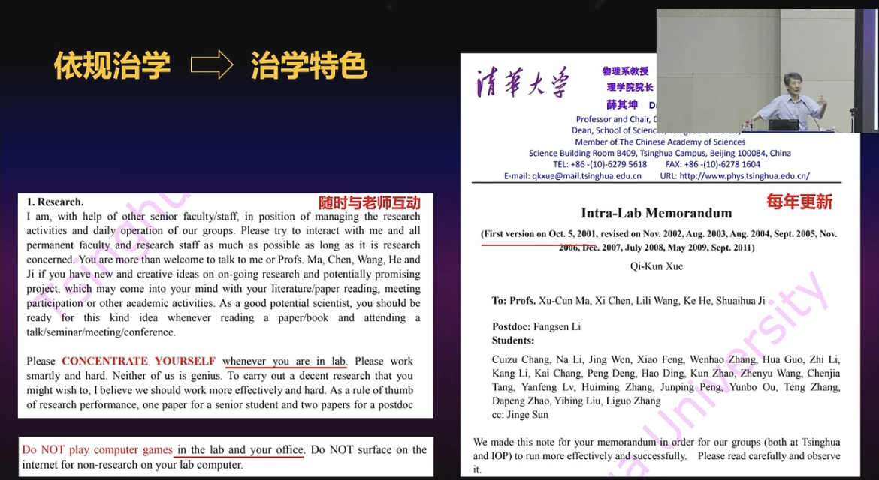

Slide 2
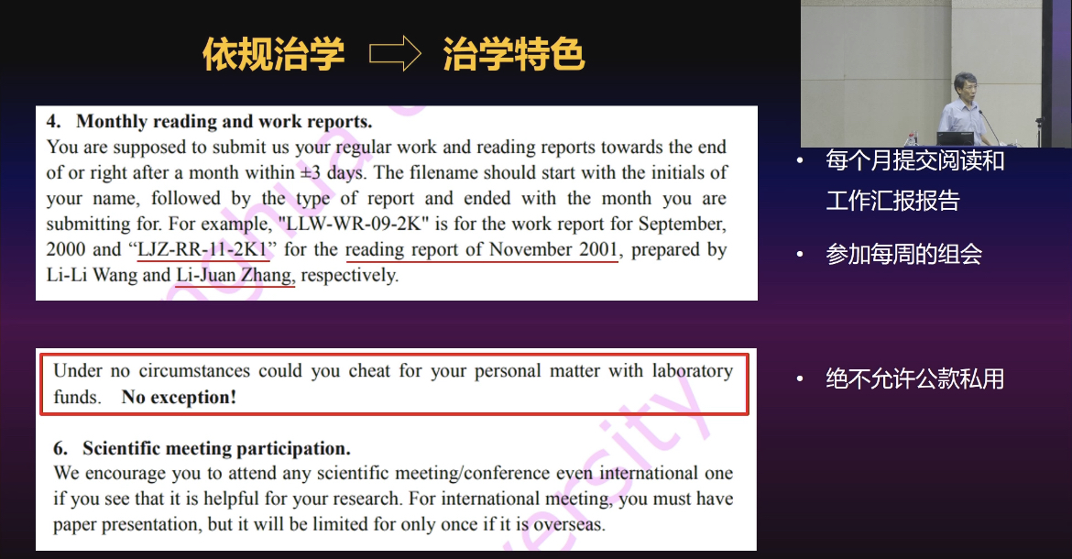

Slide 3
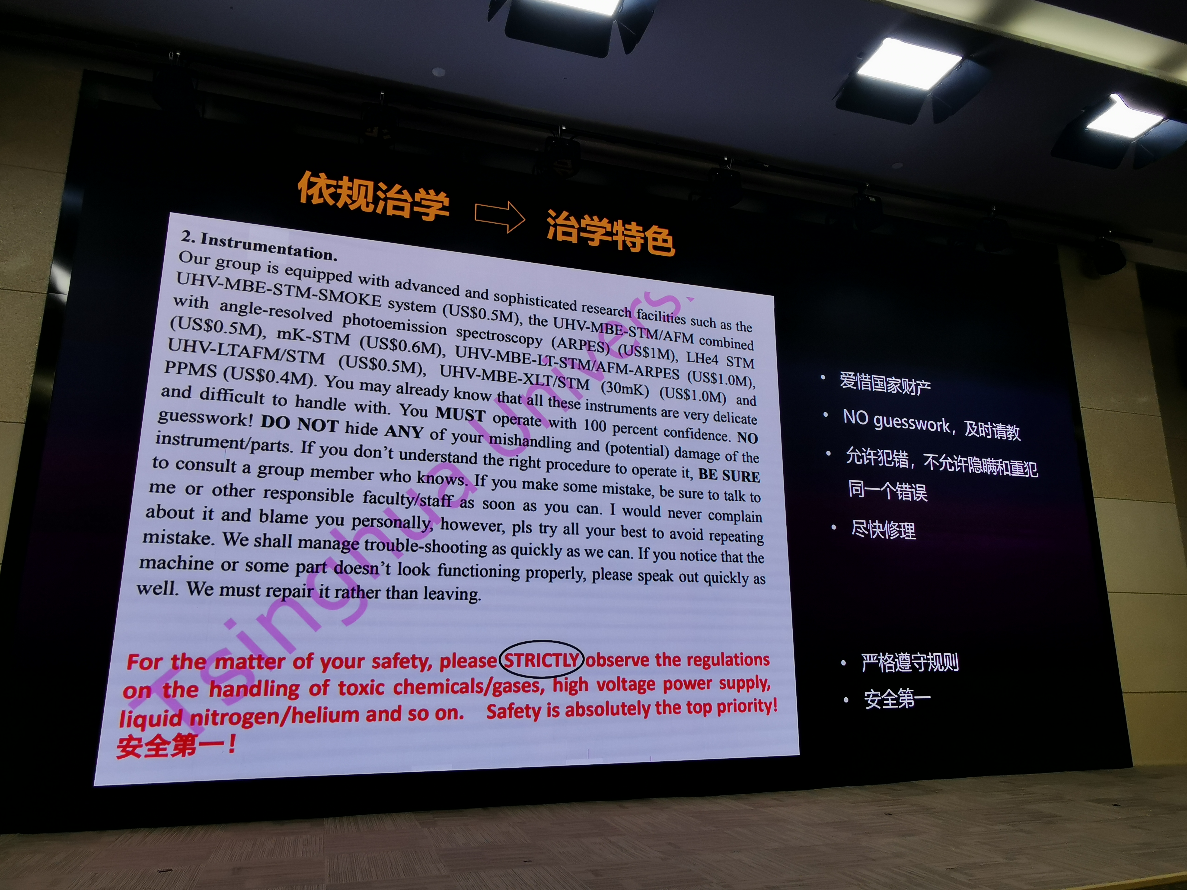

Slide 4
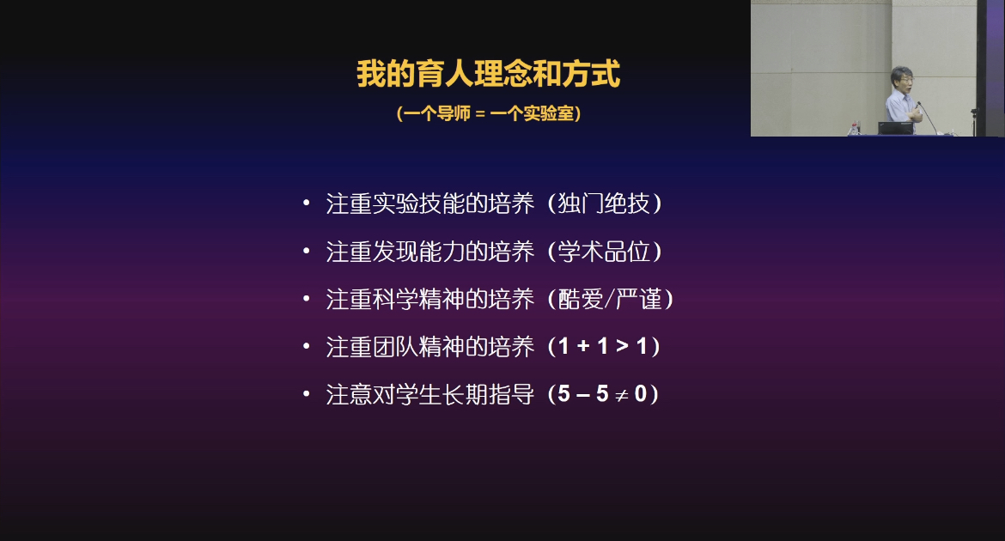

Slide 5
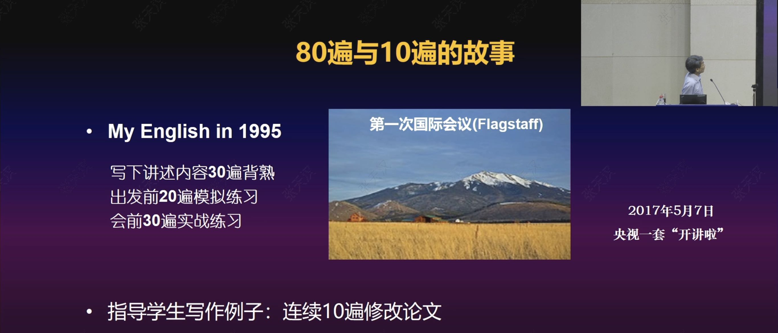

Slide 6
所有人需要每月提交纸质报告。报告内容涉及你的研究工作总结、文献调研总结等。注意报告撰写规范和英文的语法。提交到group meeting的github里面。文件名为姓名首字母缩写加年月日。如JL-2022-10-01。
学习一点科学史。
争取尽快作出自己的工作，积极参加国内外的学术会议。见识世界级的工作、跟同行建立联系。

